Slide 1
Primer modelo de Machine Learning
Abel Chiola
Octubre 2020

Slide 2
Contexto / Problema
Recientemente me he incorporado al equipo de datos de una gran inmobiliaria.
Problema: Ayudar a los tasadores a valuar propiedades.
Pasos previos:
Reunirme con los tasadores y obtener el mayor feedback posible de como es el proceso de valuar una casa y los elementos y características mas relevantes.
Solicitar al área de sistemas el DS.

Slide 3
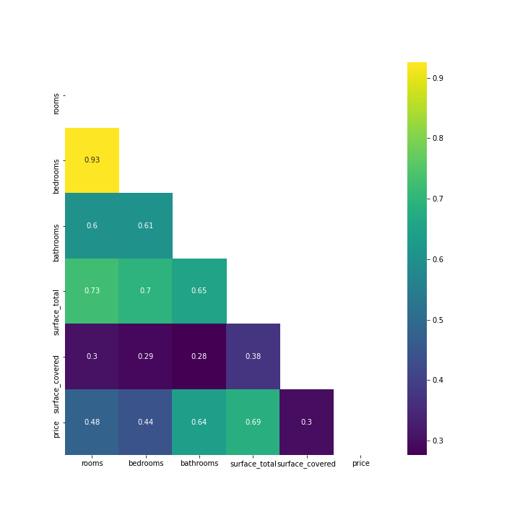
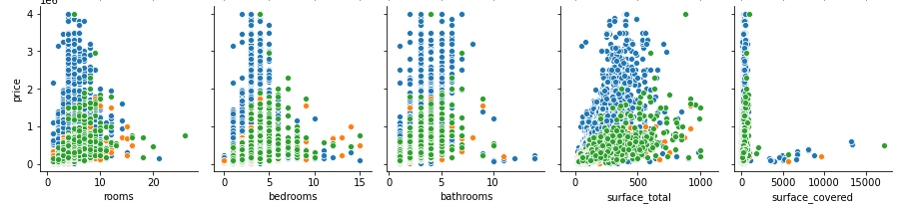
Análisis exploratorio de datos
Nuestro dataset original tiene 146660 filas y 19 columnas. Luego de eliminar columnas y registros con datos faltantes (o atípicos) comenzamos a trabajar con un ds de 81019 registros y 7 columnas.
Nombre | Tipo de dato | Faltantes
start_date | datetime64[ns]
end_date | datetime64[ns] | 2511
created_on | datetime64[ns]
lat | float64 | 9925
lon | float64 | 9959
l1 | object
l2 | object
l3 | object
rooms | float64
bedrooms | float64
bathrooms | float64 | 5957
surface_total | float64 | 2527
surface_covered | float64 | 21614
price | float64
currency | object
title | object
description | object
property_type | object
operation_type | object

Slide 4
Modelos

